Slide 1
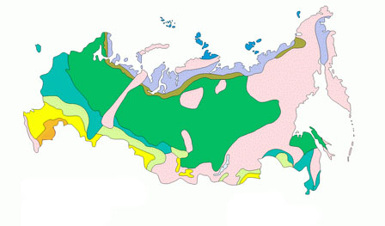
Природные зоны
Общая информация
К карте
На главную

Slide 2
Арктические пустыни
Тайга
Степи
Тундра
Смешанные и Широколиственные
леса
Полупустыни
и пустыни
Лесотундра
Лесостепи
Горные территории с высотной поясностью
К разделу
На главную

Slide 3
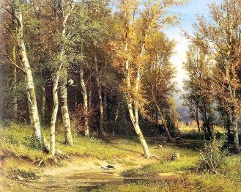
Общая информация
В пределах России выделяют несколько природных зон — зоны арктических пустынь, тундры, лесотундры, тайги, смешанных и широколиственных лесов, лесостепи, степи, полупустынь и пустынь.
Наиболее чётко природная зональность выражена к западу от Енисея, к востоку от Енисея зональность прослеживается слабее из-за сложного характера рельефа и резко континентального климата. Поскольку значительная часть территории страны занята горами, для многих районов характерна высотная поясность.
К разделу
На главную

Slide 4
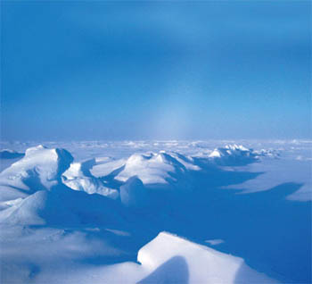
Арктические пустыни
В этой зоне лежат Земля Франца-Иосифа, Новая Земля, Северная Земля, Новосибирские острова. Для зоны характерно огромное количество льда и снега во все сезоны года. Они являются главным элементом ландшафта.
Круглый год здесь преобладает арктический воздух, средние температуры июля 4-2°С. Относительная влажность воздуха очень велика — 85%. Осадков выпадает 400-200 мм, причем почти все они выпадают в твердом виде, что способствует возникновению ледниковых щитов и ледников. Однако в некоторых местах запас влаги в воздухе небольшой и поэтому при повышении температуры и сильном ветре образуется большой ее недостаток и происходит сильное испарение снега.
Почва. В долинах рек и ручьев и на морских террасах формируются два типа почв — типичные полярно-пустынные на равнинах и полярно-пустынные солончаковые на засоленных приморских участках.
Назад
Далее

Slide 5
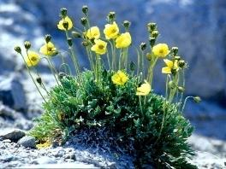
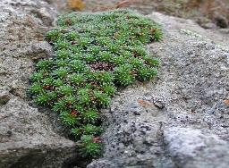
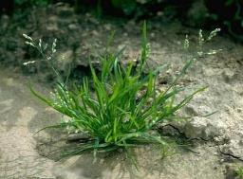
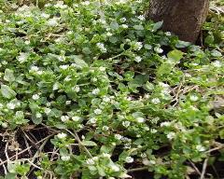
Растения
Растительный покров крайне разрежен и пятнист, для него характерны бедность видового состава и исключительно низкая продуктивность. Доминируют низкоорганизованные растения: лишайники, мхи, водоросли.
Полярный мак
Основной фон арктических пустынь образуют накипные лишайники. Обычны гипновые мхи, сфагновые мхи появляются лишь на юге зоны в очень ограниченном количестве. Из высших растений характерны камнеломка, полярный мак, крупка, звездчатка, арктическая щучка, мятлик и некоторые другие.
Камнеломка
Мятлик
Звездчатка
Назад
Далее

Slide 6
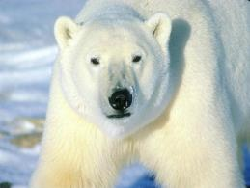
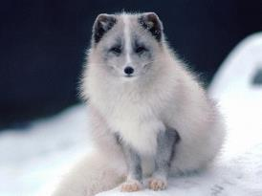
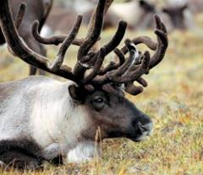
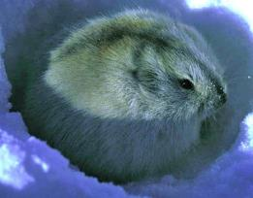
Животные
Фауна, как и флора, бедна видами; встречаются лемминг, песец, северный олень, белый медведь, а из птиц распространены белая куропатка и полярная сова. На скалистых берегах многочисленны птичьи базары — массовые гнездовья морских птиц (кайры, люрики, белые чайки, глупыши, гаги и др.). Южные берега Земли Франца-Иосифа, западные берега Новой Земли представляют собой сплошной птичий базар.
Белый медведь
Писец
Северный олень
Лемминг
Назад

Slide 7
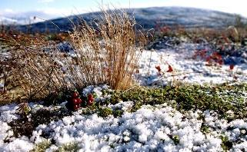
Тундра
Она расположена вдоль побережья морей Северного Ледовитого океана, что связано в основном с климатическими процессами.
Тундра — зона холода, сильных ветров, большой облачности, полярной ночи и полярного дня. Здесь короткое и холодное лето, продолжительная и суровая зима, малое количество осадков (в среднем 200-500 мм в год), причем большая доля их приходится на июль и август. Морозы в тундре длятся от полугода до восьми-девяти месяцев, температура в азиатской тундре достигает иногда — 52°С. В любой месяц в тундре возможны заморозки и выпадение снега.
Почва. Образование почв в тундре определяют низкие температуры, многолетняя мерзлота, избыточное увлажнение и материнские породы. Низкая температура затрудняет в почве химический и биологический процессы, а избыточная влага создает заболоченность и анаэробные условия почвообразования. Основные почвы тундр — тундрово-глеевые и подбуры.
Назад
Далее

Slide 8
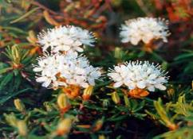
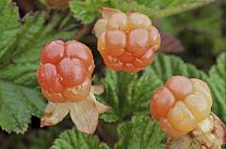
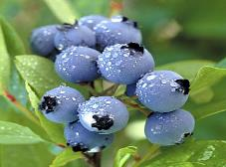
Растения
Растительный покров тундровой зоны - это сложное сочетание тундр и болот. Условия крайне суровы, поэтому растения низкорослы, часто имеют стелющуюся или подушковидную форму, растут пятнами. Главным образом это кустистые лишайники, зеленых мхи и осока. Несколько южнее простирается мохово-лишайная тундра с мелкими кустарниками карликовой березки и ивы.
Багульник
Еще южнее растительность становится богаче, распространены карликовая береза, багульник; среди карликовой древесной растительности в большом количестве встречаются грибы - сыроежки, волнушки, подберезовики, а также много ягод - морошки, княженики, голубики. Ивняковые заросли в долинах рек уже достигают трехметровой высоты.
Морошка
Голубика
Назад
Далее

Slide 9
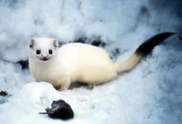
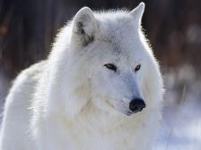
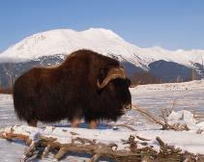
Животные
Довольно бедный животный мир тундры сложился в период оледенения, что определяет его относительную молодость и наличие эндемиков, а также видов, связанных с морем (птицы, живущие на птичьих базарах; белый медведь, лежбища ластоногих ). Животные тундры приспособились к суровым условиям существования. Многие из них покидают тундру на зиму; некоторые (например, лемминги) бодрствуют под снегом, другие впадают в спячку. Широко распространены песец, горностай, ласка; встречаются волк, лисица; из грызунов — полевки . К эндемикам тундры относятся: из копытных — мускусный бык и издавна одомашненный северный олень из птиц — белый гусь, пуночка, сокол-сапсан. Многочисленны белая и тундряная куропатки , рогатый жаворонок. Из рыб преобладают лососевые. Обильны комары и другие кровососущие насекомые.
Горностай
Полярный волк
Мускусный бык
Назад

Slide 10
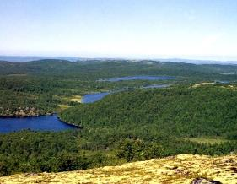
Лесотундра
Зона лесотундры протянулась узкой полосой (20—200 км) вдоль южной границы тундры от Кольского полуострова до Колымы. От тундры отличается, прежде всего, характером растительности. На юге лесотундра постепенно переходит в таёжный лес.
Среднеянварская температура от -10 до -30°С, т.е. климат здесь очень холодный, избыточно влажный, с достаточно снежной зимой. Климат восточной части лесотундры отличается увеличением суровости зимы и уменьшением высоты снежного покрова. Зима умеренно снежная, продолжительность холодного периода до 260-290 дней, среднеянварская температура -30...-35°С. Биоклиматический потенциал, так же как и в тундре, очень низкий.
Почва. Для лесотундры характерно большое количество сфагновых торфяников, развитие тундрово-мерзлотных болотных и глеево-подзолистых почв, а по поймам рек распространены дерново-луговые.
Назад
Далее

Slide 11
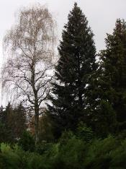
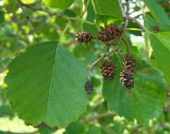
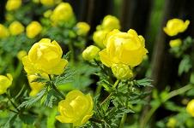
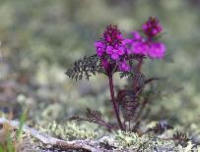
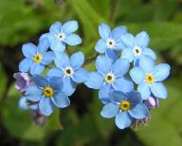
Растения
Между тундрой и тайгой с запада на восток шириной 15-200 км располагается зона лесотундры. Тундровая растительность здесь чередуется с деревьями лиственницы, ели и березы. В лесотундре, в связи с суровым климатом и неглубоко залегающей многолетней мерзлотой преобладает редколесье, деревья растут медленно, отличаются низкорослостью. В южной тундровой подзоне распространен ольховник, ивняк и ерник, летом эту часть тундры украшают цветы - желтые купальницы, незабудки, желтые и лиловые мытники и др.
Леса, преимущественно лиственничные, расположены островами или полосами по долинам рек.
Берёза и ель
Ольха
Купальницы
Мытники
Незабудки
Назад
Далее

Slide 12
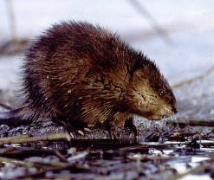
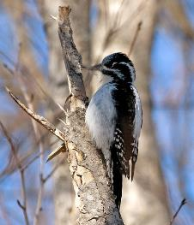
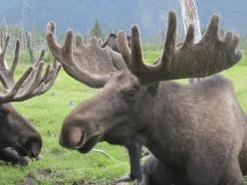
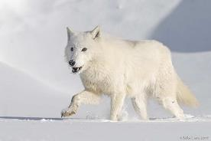
Животные
В лесотундре обитают как тундровые, так и таежные животные. Сюда проникают лось, бурый медведь, белки, ондатры, трехпалый дятел, белокрылый клест и стаи белых куропаток. Лось на территории округа встречается лишь в летний и осенний период. С наступлением зимы лоси и дикие олени уходят. В округе распространен полярный волк, обычно встречающийся неподалеку от оленьих стад.
Ондатра
Лось
Полярный волк
Трехпалый дятел
Назад

Slide 13
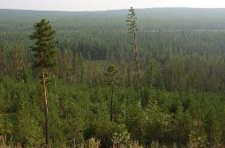
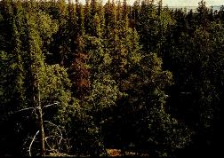
Тайга
Зона занимает среди природных зон России наибольшую площадь, простираясь от западных границ России до побережья Охотского и Японского морей. В западной части Восточно-Европейской (Русской) равнины тайга граничит на юге с зоной смешанных и широколиственных лесов, восточнее Нижнего Новгорода — с лесостепной зоной. В Западной Сибири к югу от типично таежных ландшафтов располагается узкая полоса мелколиственных лесов из березы и осины, которую обычно включают в состав таежной зоны, поэтому и здесь тайга граничит с лесостепью.
Почва. Почвообразовательные процессы протекают в условиях достаточного увлажнения, умеренной температуры, местами при неглубоком залегании многолетней мерзлоты. Поэтому здесь развиты различные типы лесных почв: подзолы и подзолистые (глеево-подзолистые, подзолы иллювиально-железистые, дерново-подзолистые), таежные мерзлотные и болотно-подзолистые.
Назад
Далее

Slide 14
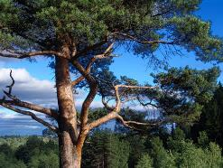
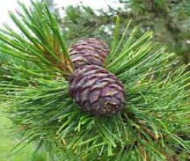
Растения
Главный тип растительности зоны — леса светлохвойные и темнохвойные. Господствуют леса из лиственницы, менее распространены леса из сосны, ели, пихты и сибирского кедра. Видовой состав западной и восточной тайги различен. В западной тайге основная лесообразующая порода — ель европейская. Она через Урал не переходит. К ней примешивается ель сибирская, пихта, лиственница Сукачева и сибирская. К хвойным в тайге примешиваются лиственные породы, прежде всего береза, осина, ольха. Достаточно широко распространены на вырубках и гарях вторичные мелколиственные леса. Среди лесов обычны луга и различные болота — верховые сфагновые, лесные переходные и низинные.
Сосна
Кедр
Назад
Далее

Slide 15
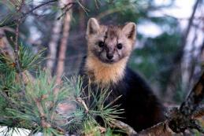
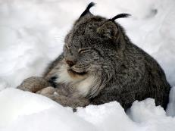
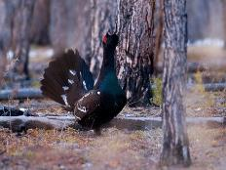
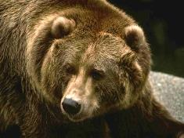
Животные
Животный мир таежных лесов неоднороден. Восточная тайга более богата животными по сравнению с западной. К востоку от Енисея господствуют типичные сибирские таежные виды — соболь, кабарга, каменный глухарь, рябчик и др. В обводненной западно-сибирской тайге много водоплавающих птиц и рыб.
Соболь
В европейской тайге широко представлены лось, белка, заяц-беляк, глухарь, рябчик, местами тетерев. Широко распространенными таежными видами являются бурый медведь, росомаха, рысь, белка и др. Богата тайга и насекомыми.
Рысь
Каменный глухарь
Бурый медведь
Назад

Slide 16
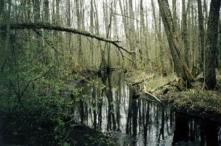
Смешанные и Широколиственные
леса
Зона смешанных и широколиственных лесов. Она распространена на Восточно-Европейской равнине и на Дальнем Востоке, где климат по сравнению с тайгой значительно теплее и влажнее. Зима здесь менее суровая, чем в таежной зоне. Лето долгое и теплое (не менее четырех месяцев имеют среднемесячную температуру выше 10°С).
Именно это благоприятствует произрастанию широколиственных деревьев. Поверхностный сток больше, чем в тайге, речная сеть развита хорошо, и реки многоводны.
Почва. Заболоченность значительно меньше, чем в таежной зоне. Преобладают низинные и переходные болота. Зональные почвы дерново-подзолистые, есть бурые лесные.
Назад
Далее

Slide 17
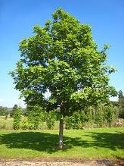
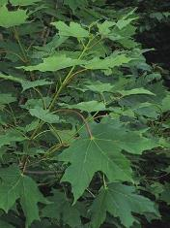
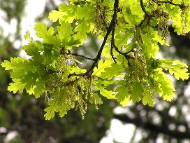
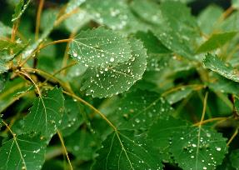
Растения
Леса образованы дубом, кленом, липой, ясенем, орешником и др. Из хвойных пород на Русской равнине растут ель и сосна. Под влиянием деятельности человека изменились площади лесов и состав древесных пород. На месте хвойно-широколиственных лесов распространены березняки, осинники и кустарники.
Ясень
Дуб
Осина
Клён
Назад
Далее

Slide 18
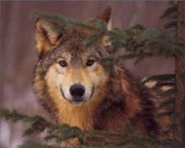
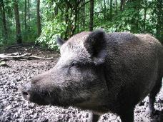
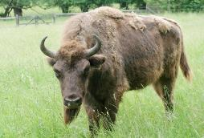
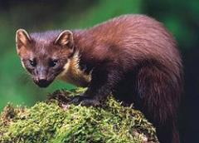
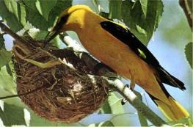
Животные
Сложные растительные сообщества способствуют формированию разнообразного животного мира, среди которого распространены и таежные виды, и виды европейских широколиственных лесов. Здесь обитают зубр, лось, кабан, волк, лесная куница, соня-полчок, древний и редкий вид этой зоны выхухоль и др.; из птиц — иволга, дубонос, зеленый и средний дятлы и др.
Волк
Кабан
Зубр
Лесная куница
Иволга
Назад

Slide 19
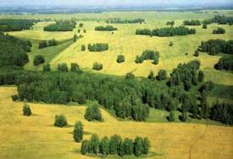
Лесостепи
Лесостепная зона. Это переходная зона между лесом и степью. В ее пределах годовой баланс влаги нейтральный. Широколиственные, мелколиственные и сосновые леса на серых лесных почвах здесь чередуются с разнотравными луговыми степями на черноземах.
Климат лесостепи переходный от умеренно влажного лесного к недостаточно влажному степному, континентальность его увеличивается с запада на восток. Наибольшее их количество в западной лесостепи свыше 500 мм в год, к востоку оно убывает до 400 мм. Осадки летом часто ливневые, что способствует сильному размыву грунта и эрозии.
Почва. Почвы лесостепной зоны формируются в условиях переменного увлажнения преимущественно на лессовидных суглинках и лесах, частично на аллювии. На Восточно-Европейской равнине под лесами преобладают серые лесные почвы, а под степями — выщелоченные, оподзоленные и обыкновенные черноземы. В западно-сибирской лесостепи формируются лугово-черноземные почвы на слабодренированных равнинах. В западинах, вокруг озер распространены засоленные почвы: солоди, солонцы и солончаки.
Назад
Далее

Slide 20
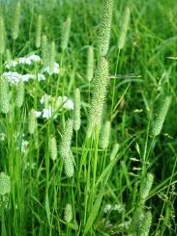
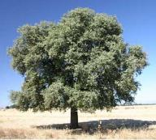
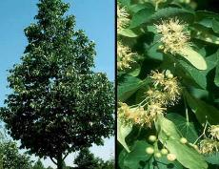
Растения
Господствующей лесообразующей породой в европейской лесостепи является дуб. Наиболее разнообразны по видовому составу леса западной части лесостепи. Этому способствует влажный и теплый климат. В Западной Сибири лесные массивы распространены по западинам плоских водоразделов и образованы березовыми рощами — колками. В степях зоны преобладает красочное разнотравье, а среди злаков велика доля корневищных (вейник, луговой мятлик, степная тимофеевка и т.д.).
Степная тимофеевка
В европейской лесостепи в составе лесной растительности преобладают дуб, липа, — также ясень и граб, в Сибири — берёза, осина, лиственницы и сосна.
Дуб
Липа
Граб
Назад
Далее

Slide 21
Животные
Положение лесостепи между лесом и степью определяет своеобразный и сложный состав ее фауны. Здесь происходит соприкосновение и взаимное проникновение двух резко различных фаунистических комплексов — леса и степи. Северные районы характеризуются преобладанием лесной фауны, а южные — степной. Фауна лесостепной зоны не имеет эндемичных форм.
Большой тушканчик
В европейской лесостепи из типичных лесных животных часто встречаются белка, заяц-русак, иногда лось; из степных — большой тушканчик, крапчатый суслик. В сибирской лесостепи обычны суслики, хомяки.
Крапчатый суслик
Заяц-русак
Лось
Назад

Slide 22
Степи
Степная зона. В России она занимает южные районы Восточно-Европейской равнины и Западной Сибири. На востоке степи простираются до предгорий Алтая. В горах Южной Сибири степи распространены изолированными участками — в Кузнецкой, Минусинской, Тувинской котловинах, в котловинах Алтая и Забайкалье.
Климат степной зоны характеризуется теплым, засушливым летом и холодной зимой, небольшим количеством осадков и преобладанием испаряемости над осадками примерно на 200-400 мм. Круглый год в степях господствуют воздушные массы умеренных широт. Летом поступает воздух с Атлантического океана, который по мере удаления от океана трансформируется в континентальный.
Почвы северных степей — типичные. Еще южнее, в полынно-типчаковых сухих степях, травянистая растительность становится более разреженной, поэтому количество биомассы значительно меньше, чем в северных степях. Здесь формируются темно-каштановые и каштановые почвы с более высоким содержанием карбонатов и наличием сульфатных солей.
Назад
Далее

Slide 23
Растения
Характерная черта степной зоны — безлесье. До распашки степных территорий всюду господствовала травянистая растительность с преобладанием дерновинных злаков — ковыля, типчака, тонконога, степного овса и мятлика. Разнотравно-злаковые степи занимали северные районы зоны. При движении к югу в связи с увеличением сухости климата они сменялись ковыльно-типчаковыми.
Овёс
Ковыль
Мятлик
Типчак
Назад
Далее

Slide 24
Животные
В степях повсеместно обитают грызуны (суслики, сурки, хомяки, слепыши, полевые мыши). Ими питаются разнообразные хищники: хорьки, лисицы, ласки. Из птиц встречаются в степях орлы, жаворонки, журавль-красавка. В пределах зоны состав и количество животных меняется в зависимости от условий местообитания. Наиболее богаты животными степи, расположенные к востоку от Волги и в пределах Западной Сибири. По лесам, расположенным в долинах рек, пойм, животные лесной зоны заходят в степь, а с юга по песчаным участкам долин в степь приходят животные пустынь.
Полевая мышь
Орёл
Журавль-красавка
Суслик
Назад

Slide 25
Полупустыни и пустыни
Эти зоны занимают в России очень небольшую территорию в пределах Прикаспийской низменности и Ергеней. Они представляют собой самую северо-западную окраину обширных пустынь Евразии с континентальным умеренно сухим восточноевропейским климатом.
По сравнению со степями здесь усиливается континентальность климата.
Почва. Зональные светло-каштановые почвы формируются под злаково-полынной растительностью. Они характеризуются небольшим гумусовым горизонтом (около 40 см) и незначительным количеством перегноя (2-3%). Почвы формируются в условиях незначительного увлажнения (коэффициент увлажнения 0,25-0,35) и малого поступления биомассы, которая быстро минерализуется. Большие площади занимают засоленные почвы, прежде всего солонцы.
Назад
Далее

Slide 26
Растения
В распределении почвенно-растительного покрова характерна комплексность, т.е. непрерывная смена разных подтипов почв и растительных группировок, обусловленная мезо- и микрорельефом — большим количеством суффозионных западин. В них происходит изменение гидротермических условий и
Тонконог
концентрация некоторых химических элементов. Все западины покрыты растительностью. В некоторых западинах почвы содержат больше гумуса и имеют зернистую структуру. Здесь растут типчак, тонконог, ковыль-волосатик, житняк; солонцы покрыты сине-зелеными водорослями. На севере среди растений преобладают злаки с примесью полыни. К югу полыни начинают преобладать, увеличиваются площади солянок, эфемеров; растительный покров становится более разреженным.
Солянка
Эфемер
Назад
Далее

Slide 27
Животные
Среди животных в полупустынях и пустынях много грызунов — тушканчики, суслики, заяц-русак, в песках обильны песчанки. Из хищников встречаются волк, лисица, барсук, хорек. Из птиц характерны саджа, кречетка, жаворонки; из пресмыкающихся: ящерицы-круглоголовки, удавчик, ящурки, змеи — щитомордник и стрела.
Песчанка
Щитомордник
Стрела
Саджа
Назад

Slide 28
Горные территории с высотной поясностью
Высотная поясность, высотная зональность — закономерная смена природных условий и ландшафтов в горах по мере возрастания абсолютной высоты. Высотная поясность объясняется изменением климата с высотой:
на 1 км подъёма температура воздуха снижается в среднем на 6 градусов Цельсия, уменьшается давление воздуха, его запылённость, возрастает интенсивность солнечной радиации, до высоты 2-3 км увеличивается облачность и количество осадков.
По мере нарастания высоты происходит смена ландшафтных поясов, в некоторой степени аналогичная широтной зональности. Величина солнечной радиации увеличивается вместе с радиационным балансом поверхности. В результате температура воздуха снижается по мере роста высоты. Кроме того, происходит уменьшение количества осадков из-за барьерного эффекта.
Между широтными поясами и высотными зонами есть частичное сходство — размещение растительности. Но многим поясам невозможно найти широтные аналоги.
Назад
Далее

Slide 29
Формирование типов высотной поясности
горных систем определяют следующие факторы:
Географическое положение горной системы.
Абсолютная высота горной системы. Чем выше поднимаются горы и чем ближе они расположены к экватору, тем большее количество высотных поясов они имеют.
Рельеф. Рельеф горных систем (орографический рисунок, степень расчлененности и выравненности) определяет распределение снежного покрова, условия увлажнения, сохранность или вынос продуктов выветривания, влияет на развитие почвенно-растительного покрова и тем самым определяет разнообразие природных комплексов в горах.
Климат. Это один из важнейших факторов, формирующих высотную поясность.
Экспозиция склонов.
Хозяйственная деятельность человека.
Назад

